Slide 1
Kombinační logické obvody
VY_32_INOVACE_CIT_05

Slide 2
Kombinační logický obvod
Hodnota výstupních proměnných je dána pouze okamžitou kombinací vstupních proměnných
x1
x2
x3
xn
y1
y2
y3
yn
Kombinační
obvod
Příklady – dekodér, multiplexer, komparátor, sčítačka, …

Slide 3
Základní stavební bloky
Značky normy ANSI
Invertor hradlo OR hradlo NOR hradlo AND hradlo NAND
Značky normy DIN

Slide 4
Vlastnosti
Logický obvod popisujeme:
schematickou značkou
logickou funkcí
pravdivostní tabulkou
časovým diagramem
A | B | Y
0 | 0 | 1
0 | 1 | 1
1 | 0 | 1
1 | 1 | 0

Slide 5
Určení funkce ze schématu

Slide 6
Určení funkce z tabulky
Součtový tvar:
součet součinů v řádcích, ve kterých má výstupní proměnná
hodnotu 1
v součinu je vstupní proměnná v přímém tvaru, pokud má
hodnotu 1, nebo negovaná v případě hodnoty 0
A | B | Y
0 | 0 | 0
0 | 1 | 1
1 | 0 | 1
1 | 1 | 0

Slide 7
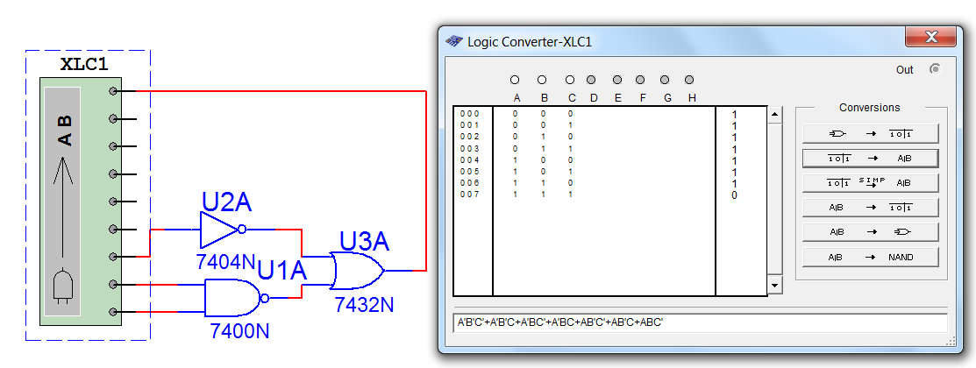
Minimalizace funkce
algebraická (Booleova algebra)
grafická pomocí (Karnaughovy mapy)
software
Minimalizovaná funkce Y = A'+B'+C'

Slide 8
Zdroje ANTOŠOVÁ, Marcela a Vratislav DAVÍDEK. Číslicová technika. 4. aktualiz. vyd. České Budějovice: Kopp, 2009, 305 s. ISBN 978-80-7232-394-4. NATIONAL INSTRUMENTS CORPORATION. NI Circuit Design Suite Version 10.0 [software]. [Přístup 26.1.2013]. Dostupné z http://www.ni.com. Minimální požadavky na systém: Windows 2000 Service Pack 3 or later, or Windows XP, Pentium 4 class or equivalent, 512 MB RAM, 1,5 GB of free hard disk space.
© Ing. Jaroslav Chlubný

